Slide 1
글로벌 제조업 경기 평가 －기준 금리를 중심으로
https://www.bok.or.kr/portal/bbs/P0002359/view.do?nttId=10079135&menuNo=200066&pageIndex=1

Slide 2
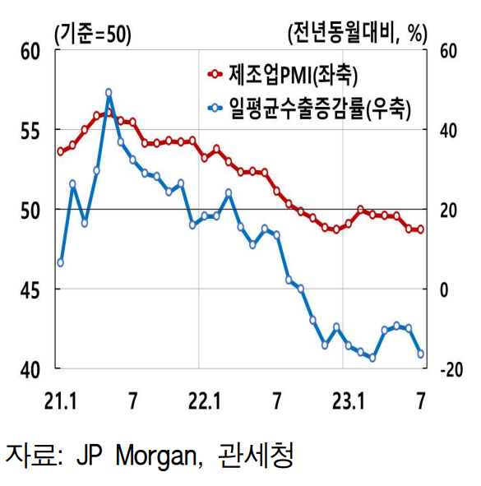
글로벌 제조업 경기 현황 및 특징
글로벌 제조업 PMI와 한국 일평균 수출
글로벌 제조업 경기가 하강 국면 지속
한국의 수출과 글로벌 제조업 경기와의 밀접한 관계를 감안한다면 우리 성장 흐름에 상당한 영향을 미칠 것으로 보임.
Notes:
팬데믹 직후 큰 충격이 나타나면서 제조업 경기에 대한 심리지수인 제조업 PMI가 기준치를 크게 밑도는 40까지 하락하였다
그러나 주요국 금리인하 및 대규모 재정지원 등으로 경기개선 기대가 확대되면서 20.7월부터는 PMI도 기준치를 넘어서며 상승하였다
이후에는 공급망 차질 및 물가인상 등의 영향으로 제조업 경기가 더 이상 확장하기 어렵다는 기대가 나타나면서 PMI도 빠르게 하락하였다
이후에는 제조업 경기부진을 예상하는 심리가 우세해지면서 PMI도 기준치 50 이하 수준에 머물러 있으며 우리 수출도 감소세를 지속하고 있다
다만 금년 들어서는 글로벌 제조업 PMI의 낙폭이 줄어들었다.

Slide 3
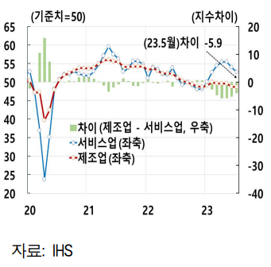
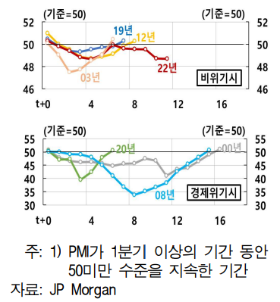
글로벌 제조업 경기 현황 및 특징
글로벌 제조업 PMI와 서비스업 PMI
제조업경기(PMI) 부진 흐름 비교
제조업 경기와 서비스업 경기의
이례적인 차이가 나타나고 있음
제조업경기 부진 기간 또한
다른 비위기 기간과 비교하였을 때
이례적으로 긺.
Notes:
글로벌 제조업과 서비스업의 경기는 대체로 동조하여 움직이는 경향이 있었으나
지난해 하반기 이후 서비스업의 빠른 회복과는 다르게 제조업의 부진은 이어지고 있음.
구체적으로 글로벌 제조업과 서비스업 PMI 간 격차가 전년 하반기부터 확대되기 시작하였음.
제조업과 서비스업 PMI 간 상관계수도 2022년 이후 큰 폭으로 하락하는 등 두 지표간 동행성이 크게 약화
(제조업 PMI와 서비스업 PMI의 상관계수는 2012.1월 2021.12월중 0.82에서 2022.1월 2023.7월중 0.25로 큰 폭 하락하였다)
글로벌 제조업 PMI는 22.9월부터 23.7월까지 11개월째 기준치를 하회하고 있으며
이는 경제 위기 기간을 제외하고 50 미만을 수준을 지속했던 시기들에 비해 긴편임.

Slide 4
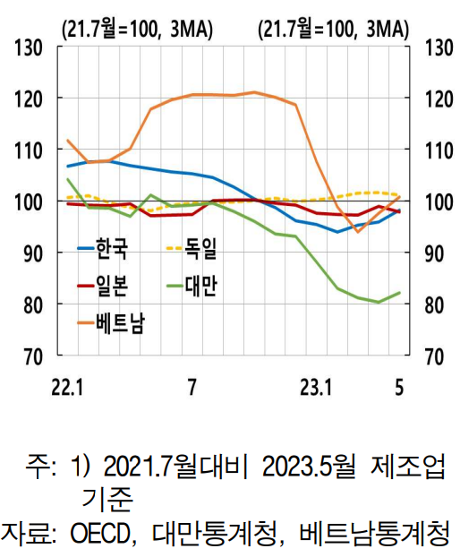
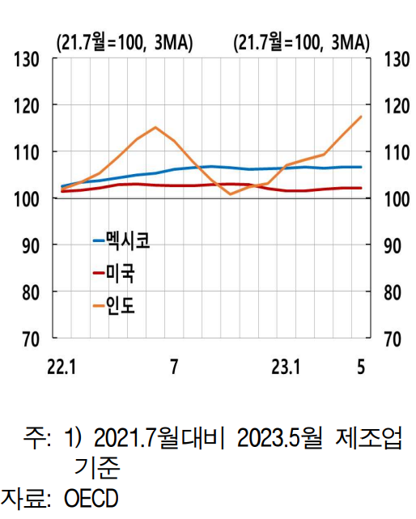
글로벌 제조업 경기 현황 및 특징
제조업 중심국 산업생산
여타국 산업생산
Notes:
세계 주유국들의 산업생산지수(OECD 제조업 기준)를 보면, 한국 대만 일본 등 대중, 및 IT 수출 비중이 높은 국가들의 제조업 생산이 부진한 반면
미국, 멕시코, 인도 등은 공급망 재편 영향 등으로 여타 국가들에 비해 견조한 모습입니다.

Slide 5
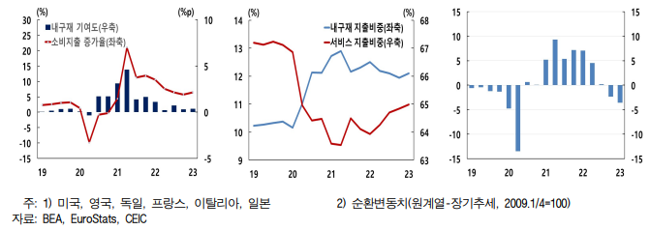
글로벌 제조업 경기 부진의 주요 원인
주요국 소비지출 증가율, 소비지출 중 내구재와 서비스 비중, 재화 소비지출
최근 글로벌 제조업 경기 부진은
서비스로의 소비 전환과
글로벌 금리인상에 따른
재화수요 위축이 크게 작용하고 있는 것으로 보임.
Notes:
최근 글로벌 제조업 경기 부진은 서비스로의 소비 전환과 글로벌 금리인상에 따른 재화수요 위축이 크게 작용하고 있다
기존의 소비지출 상승과는 다르게 내구재 기여도가 매우 낮음을 확인할 수 있음.
２２년 들어 기저효과에 더해 글로벌 긴축기조가 강화되면서 제품교체 주기가 길고 금리 민감도가 높은 내구재를 중심으로 크게 둔화하였음
이와 함께 방역조치 완화로 글로벌 가계수요가 여 행 등 대면서비스에 집중되면서 재화소비를 대체한 것도 제조업 둔화 요인으로 작용 하였다
주요국 재화 소비 지출 또한 감소하고 있음을 확인 할 수 있음.

Slide 6
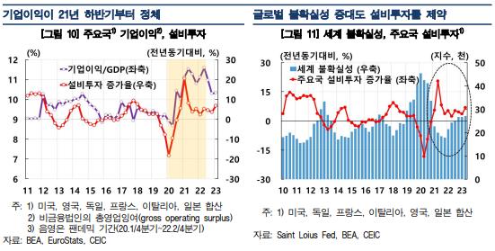
글로벌 제조업 경기 부진의 주요 원인
Notes:
21년 하반기부터는 재화수요 부진으로 기업이익이 축소된 데다 미중 무역분쟁 심화 및 우크라이나 전쟁 등으로 불확실성도 높아지면서 주요국들의 설비투자가 둔화되었다

Slide 7
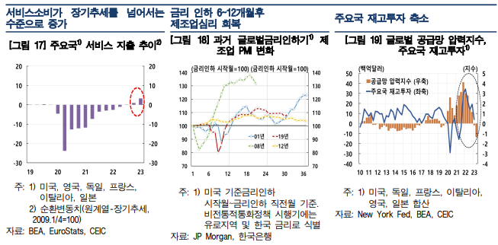
글로벌 제조업 경기 향방
글로벌 제조업은 당분간 부진을 이어가겠으나 내년 이후에는 글로벌 금리인상 사이클 종료 등으로
재화 소비도 정상화되면서 점차 개선될 것으로 예상
특히 과거 금리 인하 이후 제조업 ＰＭＩ가 시차를 두고 회복하였던 것을 보면 통화 긴축 기조가 완화되면 제조업 경기가 다시 살아난 것으로 보임
Notes:
글로벌 제조업은 당분간 부진을 이어가겠으나 내년 이후에는 글로벌 금리인상 사이클 종료 등으로 재화소비도 정상화되면서 점차 개선될 것으로 예상된다.
현재 장기추세를 상회하고 있는 주요국 서비스지출이 점차 줄어드는 반면 재화소비는 재차 회복될 것으로 보인다
또한 과거 주요국들의 금리인하 이후 제조업 PMI가 6~12개월의 시차를 두고 회복하였던 점 등을 감안한다면 향후 글러볼 통화긴축 기조가 완화되면 제조업 경기에 긍정적인 영향을 미칠 전망이다.
（Ｓｔｒｅａｍｌｉｔ）

Slide 8
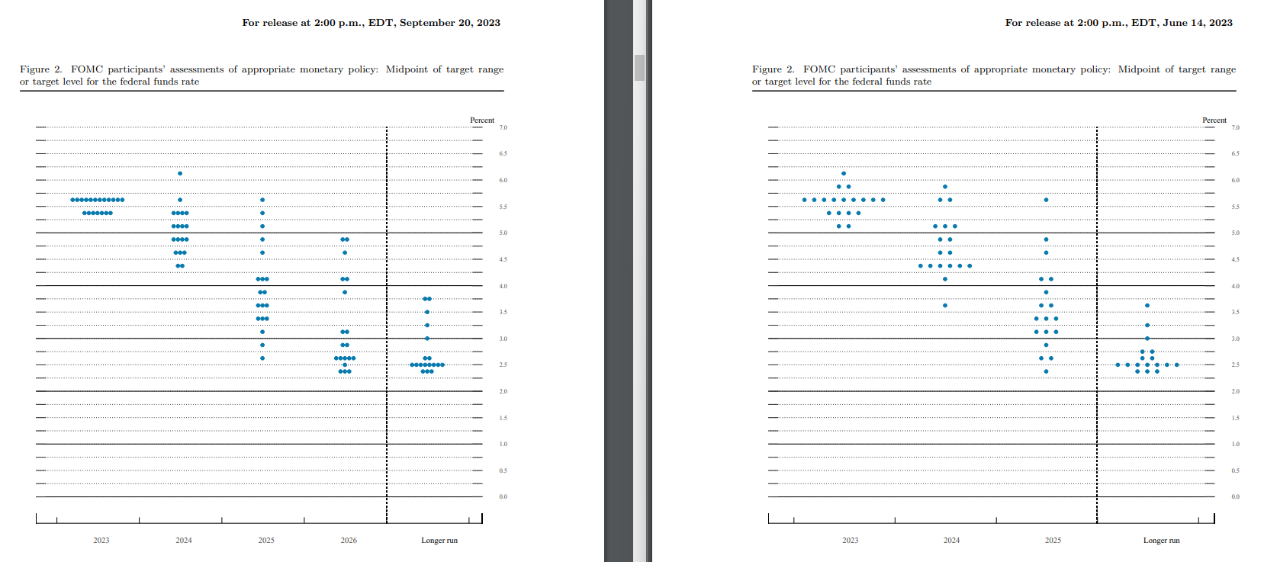
글로벌 제조업 경기 향방
다만 보고서가 발간된 이후 있던 9월 FOMC 발표를 참고하면, 금리 인상 사이클 종료 시점이 미뤄질 가능성이 있기에 제조업 경기의 회복이 더 느려질 수도 있음.
견조한 성장세에 따른 인플레이션 위험에 대한 경계감 표명과 `24년, `25년 점도표 상향을 통해 매파적인 통화정책 입장을 뚜렷하게 전달
Notes:
글로벌 제조업은 당분간 부진을 이어가겠으나 내년 이후에는 글로벌 금리인상 사이클 종료 등으로 재화소비도 정상화되면서 점차 개선될 것으로 예상된다.
현재 장기추세를 상회하고 있는 주요국 서비스지출이 점차 줄어드는 반면 재화소비는 재차 회복될 것으로 보인다
또한 과거 주요국들의 금리인하 이후 제조업 PMI가 6~12개월의 시차를 두고 회복하였던 점 등을 감안한다면 향후 글러볼 통화긴축 기조가 완화되면 제조업 경기에 긍정적인 영향을 미칠 전망이다.
다만 9월 FOMC를 살펴본다면 금리 인상 사이클 종료 시점을 늦출 수 있음이 보임.

Slide 9
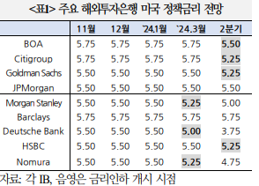
글로벌 제조업 경기 향방
9월 FOMC 핵심 사항
정책 강화 관련 포워드 가이던스(the extent of additional policy firming)를 동일하게 유지해 긴축
선호적인 정책 스탠스 지속
연준위원들의 금년말 정책금리전망 중간값은 5.625%로 25bp 추가 인상 전망을 유지했으며 내년말 5.125%, `25년말은 3.875%로 전망치를 각각 50bp 상향해 금리 인하 기대폭 축소
인플레이션의 지속성 있는 하락을 확신할 수 있을 때까지 제약적 통화정책 기조를 유지할 필요가 있으며 향후 데이터의 향방에 따라 추가 금리인상도 가능 시사
출처 : 국제 금융 센터
Notes:
글로벌 제조업은 당분간 부진을 이어가겠으나 내년 이후에는 글로벌 금리인상 사이클 종료 등으로 재화소비도 정상화되면서 점차 개선될 것으로 예상된다.
현재 장기추세를 상회하고 있는 주요국 서비스지출이 점차 줄어드는 반면 재화소비는 재차 회복될 것으로 보인다
또한 과거 주요국들의 금리인하 이후 제조업 PMI가 6~12개월의 시차를 두고 회복하였던 점 등을 감안한다면 향후 글러볼 통화긴축 기조가 완화되면 제조업 경기에 긍정적인 영향을 미칠 전망이다.

